Slide 1


Arriva un po’ di freddo
Prepariamoci ad una settimana invernale

Slide 2
Un po’ di antizonalità
Gli appassionati di meteorologia, dopo quasi due mesi di flusso zonale, finalmente potranno assistere ad una settimana di prevalente flusso antizonale.

Slide 3
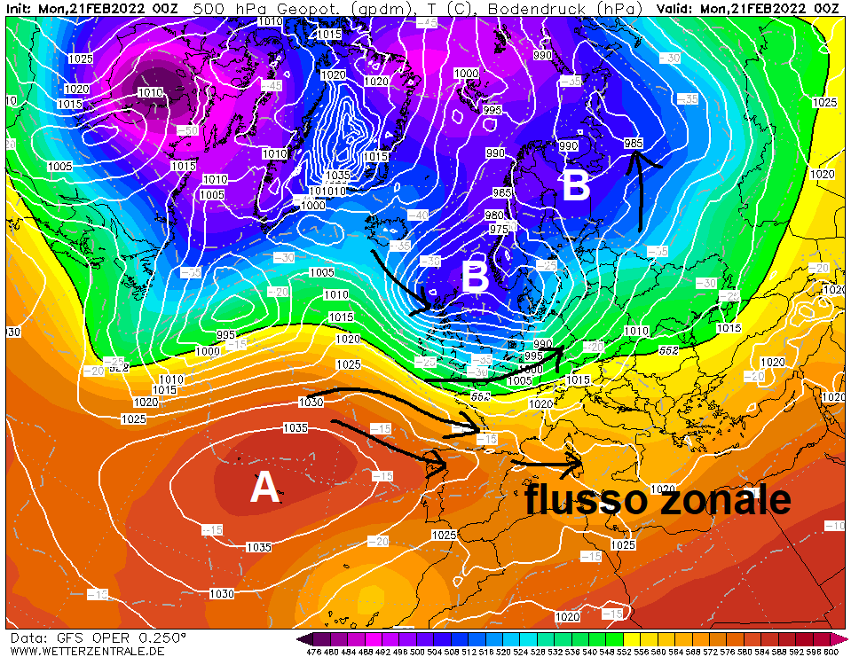
Il normale flusso zonale
Normalmente, una zona di alta pressione subtropicale, attorno alla quale l’aria gira in senso ORARIO, è affiancata, alle alte latitudini, da zone di bassa pressione, attorno alle quali l’aria gira in senso ANTIORARIO.
In questa situazione, il flusso di correnti è occidentale e si chiama «ZONALE»

Slide 4
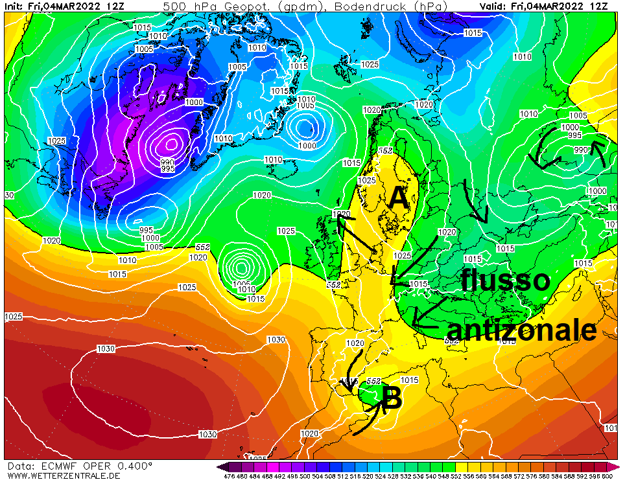
Flusso antizonale
Quando la zona di alta pressione si forma sulla Scandinavia o sulle Isole britanniche, il normale flusso zonale viene trasportato alle alte latitudini e, sul bordo meridionale della zona di alta pressione, si instaura un flusso da est, detto «antizonale»

Slide 5





Antizonalità vuol dire freddo

Slide 6
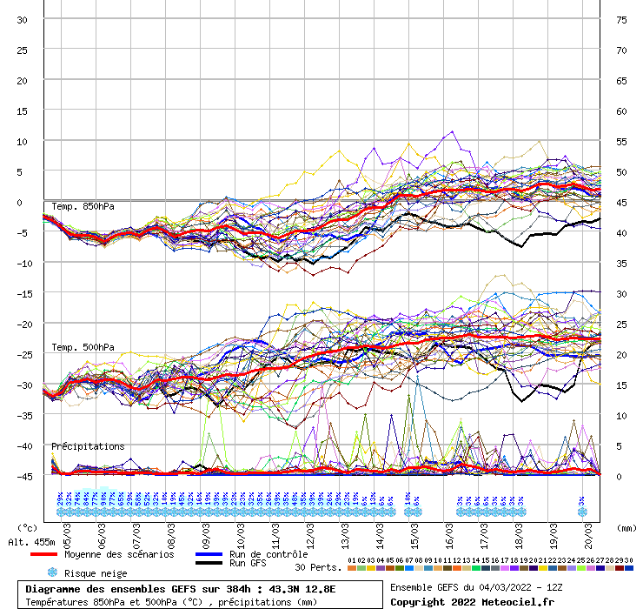
Aria artico-continentale
Si tratta di aria artica che, dopo aver aggirato l’anticiclone scandinavo, si è raffreddata dal basso grazie all’azione delle gelide steppe russe:
-6/-8°C a circa 1500 metri
-30/-32°C a circa 5500 metri

Slide 7
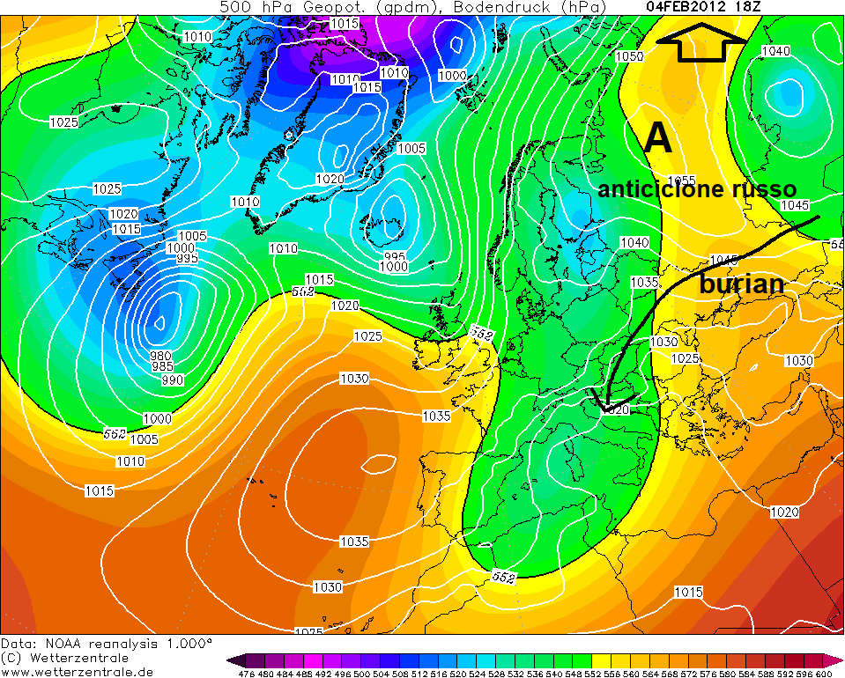
Non si può parlare di «burian»
Non è propriamente «burian», perché il burian è il vento delle steppe che è connesso con l’anticiclone russo-siberiano: in questo caso, l’anticiclone è molto più ad est e quest’aria ha diversa origine. Fu burian nel 2012, quando l’aria giunse direttamente dalla Mongolia.

Slide 8
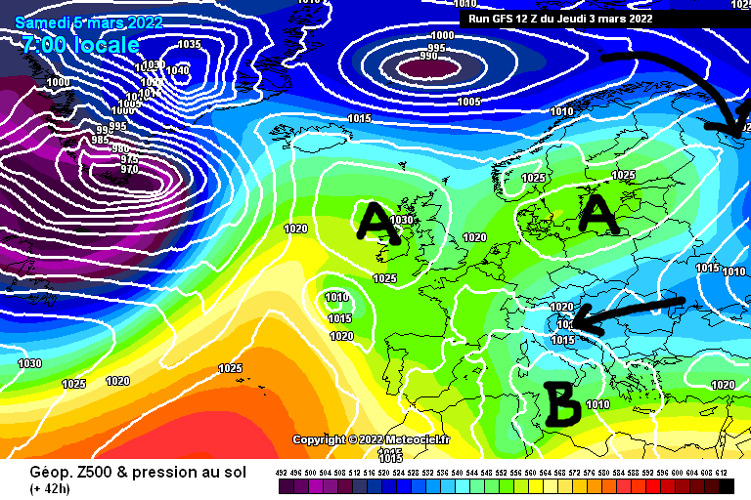
Aria che viene dall’Ucraina
https://youtu.be/7TPEHMuvIS4
Il flusso antizonale porterà, a più riprese, aria fredda dall’Ucraina verso di noi. Tale situazione potrebbe durare anche 7-10 giorni.

Slide 9
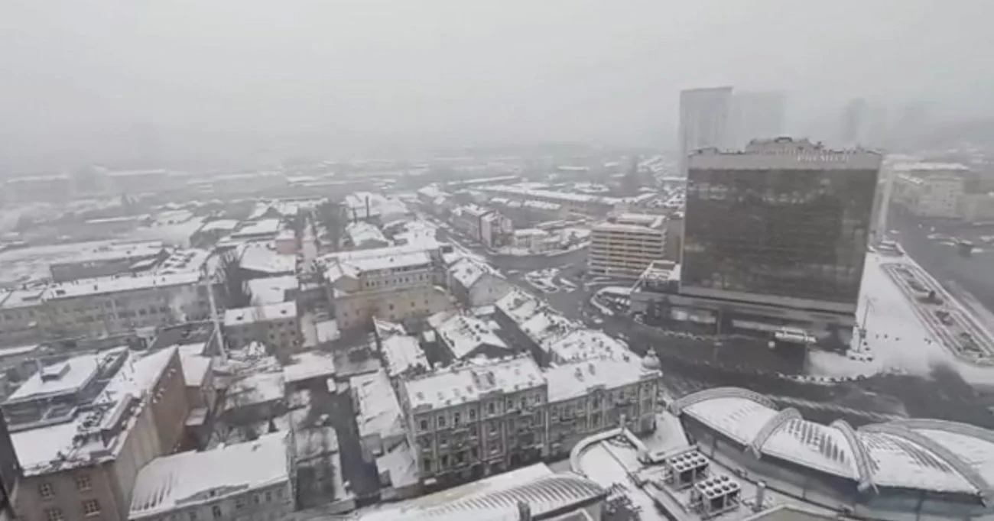
Grande sofferenza per l’Ucraina
Dopo le deboli nevicate di questi giorni, però, in Ucraina piomberà il centro del nucleo freddo, con temperature che potrebbero scendere anche fino a -10°C, fra mercoledì e giovedì. Se consideriamo che molte città sono senza elettricità e, quindi, senza riscaldamento, non sarà facile affrontare questa situazione.

Slide 10
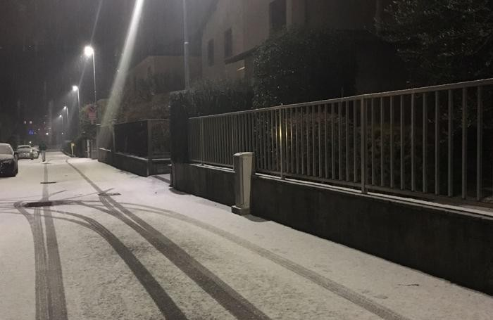
Da noi poca neve
Si tratta di aria molto secca, per cui, visto che non sono previste depressioni di una certa consistenza sul Mediterraneo che facciano sovrascorrere aria più umida, i fenomeni saranno piuttosto limitati: freddo, ma poca neve e non in pianura, ma solo oltre i 400/500 metri

Slide 11
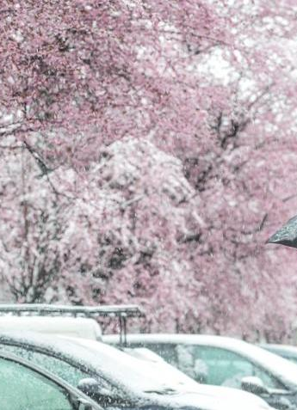
Ora che inizia la primavera…
Il 1° marzo, per la climatologia, inizia la primavera, ma avremo probabilmente per tutta la prima decade di marzo una situazione tipicamente invernale, con temperature al di sotto della norma del periodo e più simili a quelle di gennaio.

Slide 12
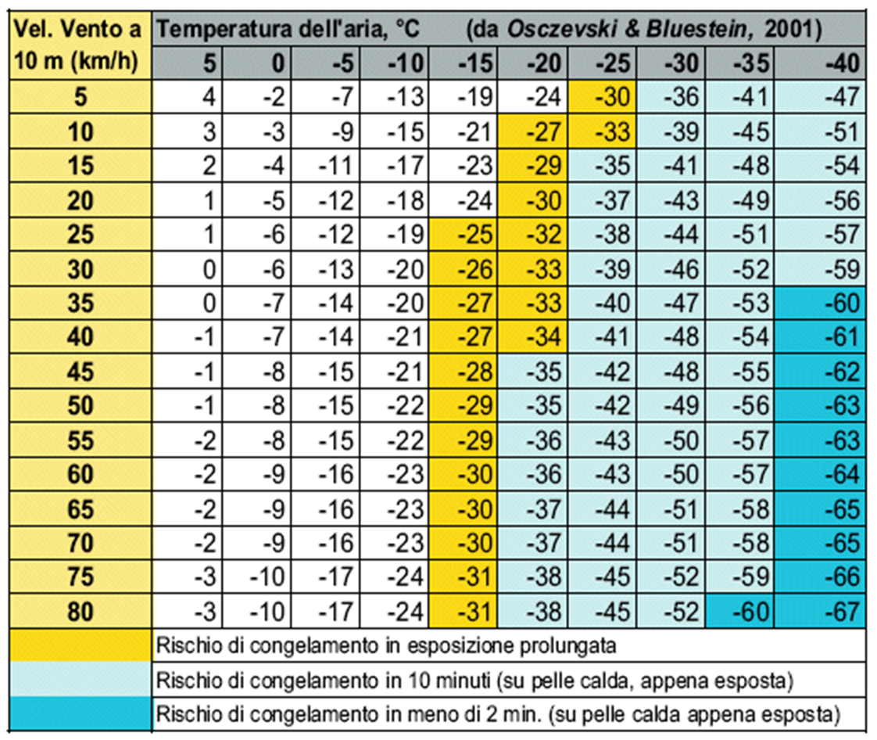
Wind Chill (brivido di vento)
La sensazione di freddo sarà acuita dai venti: più il vento tira forte, più la temperatura percepita si abbassa

Slide 13
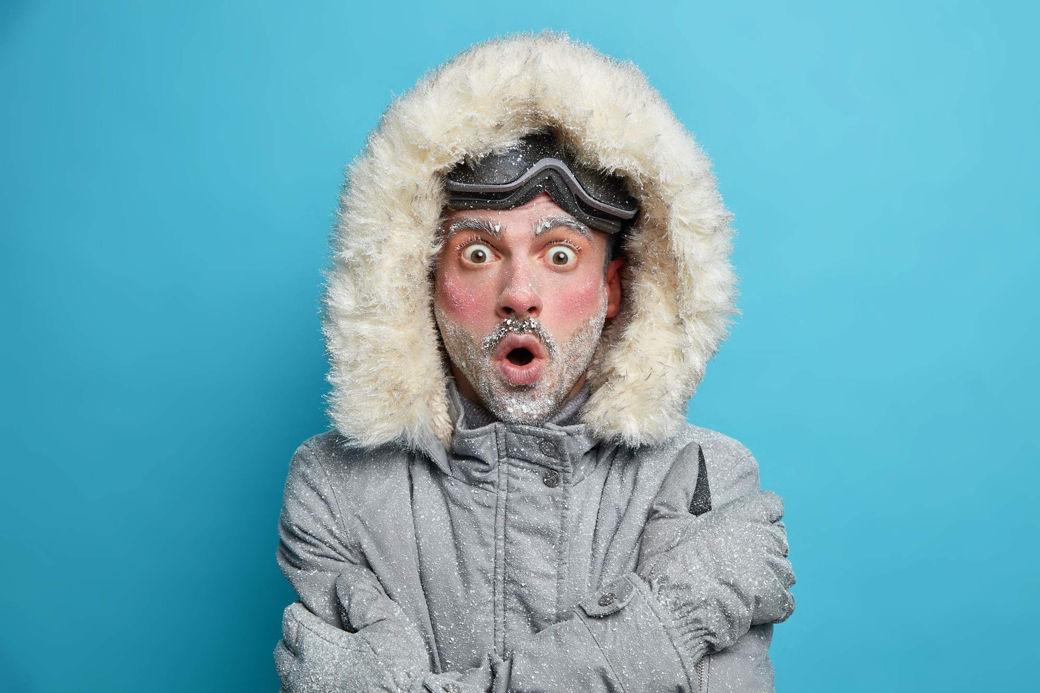
Ben coperti, allora!

